Slide 1
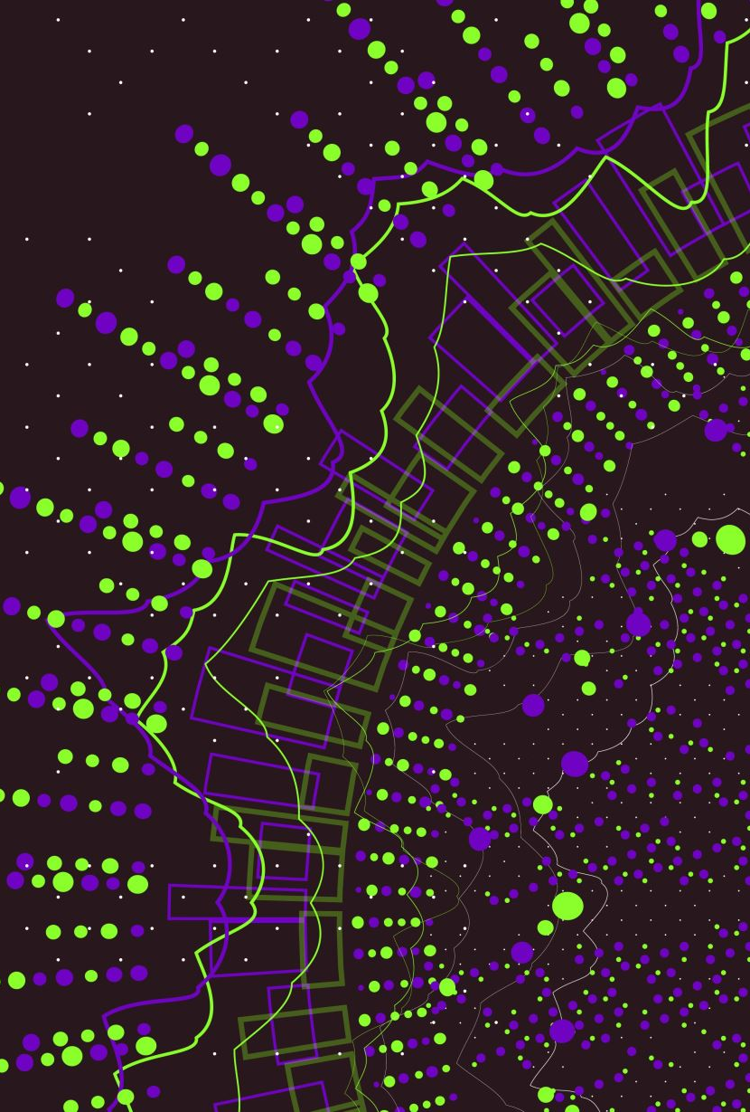
Vaikuttava proosa
S25 12.11.

Slide 2
Termit haltuun
Proosa, kaunokirjallisuus, fiktio
Lyriikka, runous
Draama,
näytelmäkirjallisuus

Slide 3
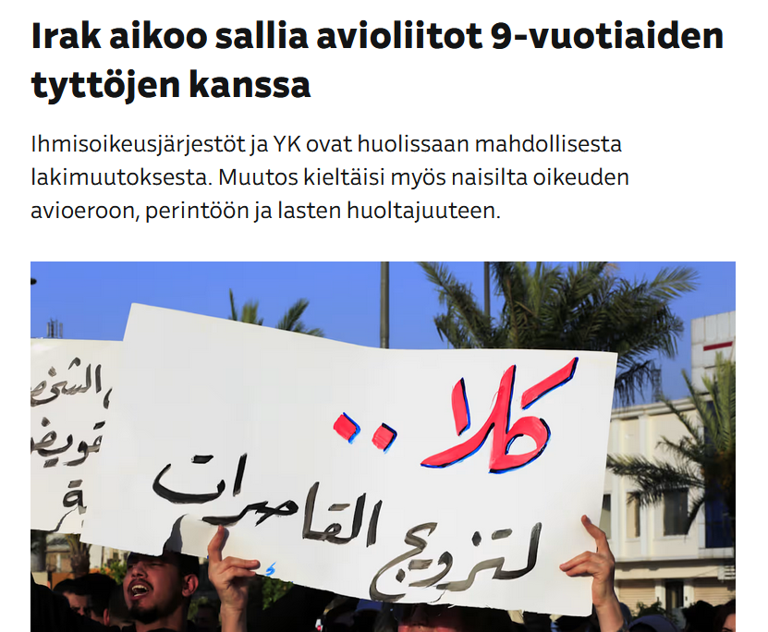
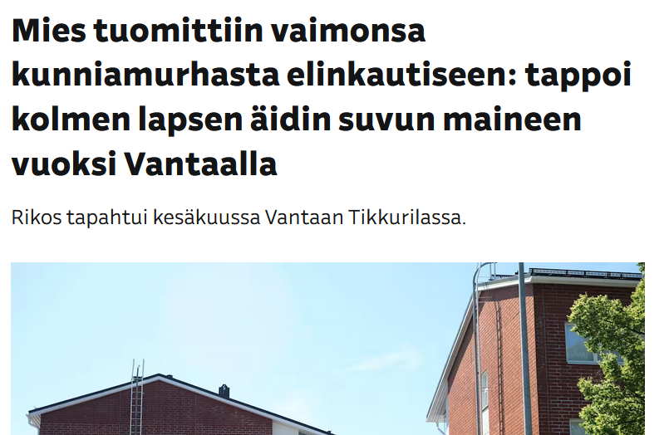
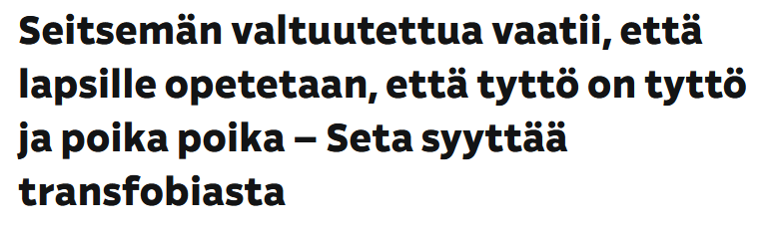
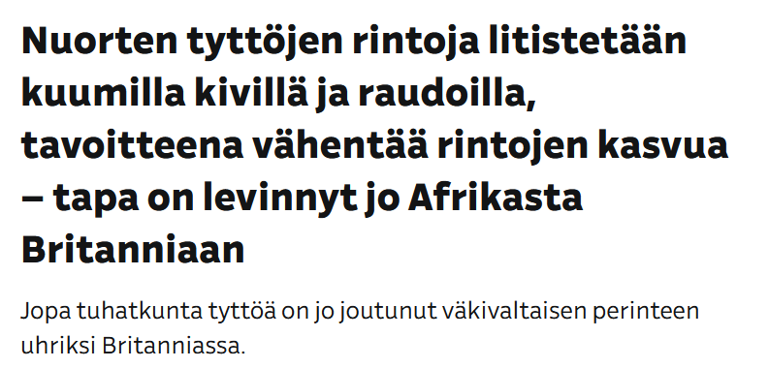
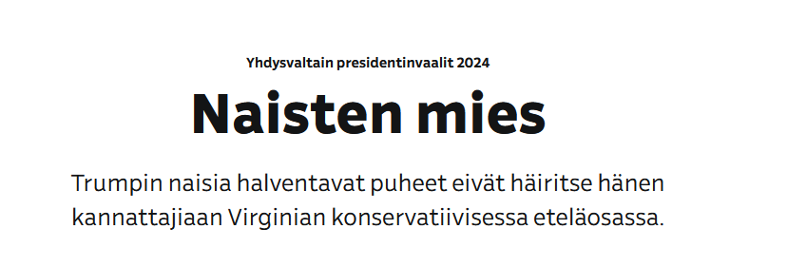

Slide 4

Margaret Atwood: Orjattaresi (1985) (klik)

Slide 5
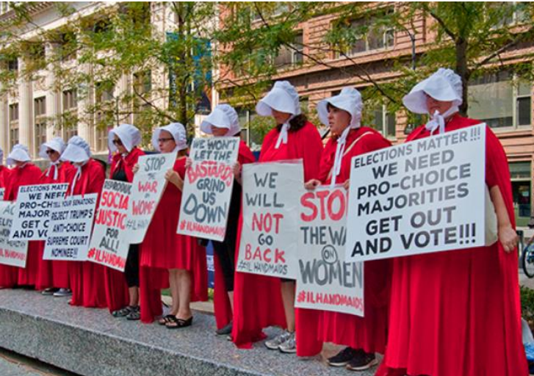
Ajankohtainen klassikkokirjallisuus
Atwoodin Orjattaresi kuvaa fundamentalistista yhteiskuntaa, jossa lisääntymiskykyiset naiset on jaettu lapsentekovälineiksi valtaapitäville miehille.

Slide 6
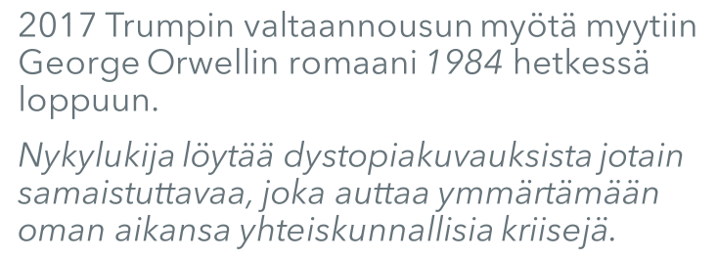
George Orwell: 1984 (1950)
Orwellin teos 1984 kuvaa valtiota, jossa kansalaisia ja heidän toimintaansa valvotaan äärimmäisyyksiin saakka. Totalitaristisen valtion valvontakoneisto syöttää kansalaisille propagandaa ja valvoo jopa heidän ajatteluaan. Väärin ajattelevat ovat valtion vihollisia.

Slide 7
Mitkä ovat tällä hetkellä ajankohtaisia puhuttavia ilmiöitä?

Slide 8
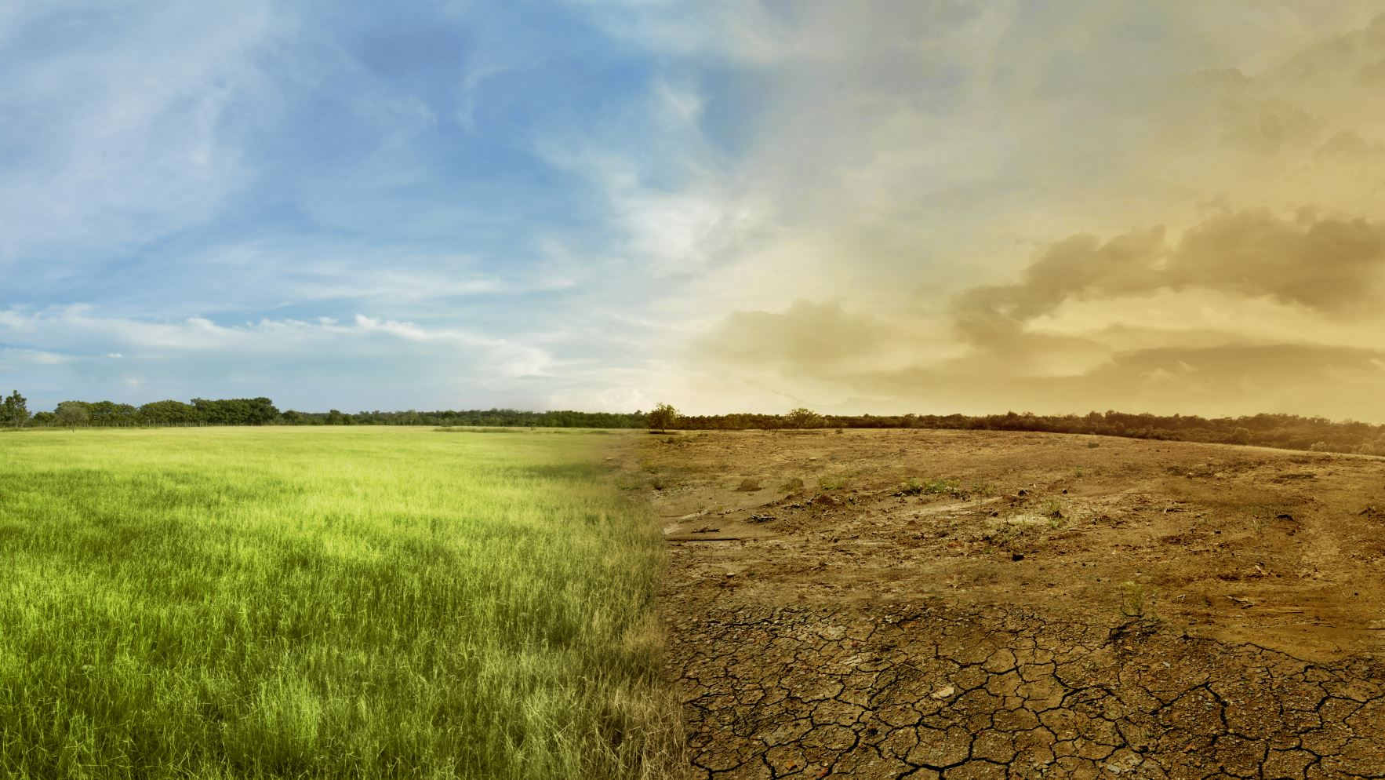
Ympäristö- ja ilmastokriisi ja kaikki mitä siitä seuraa

Slide 9
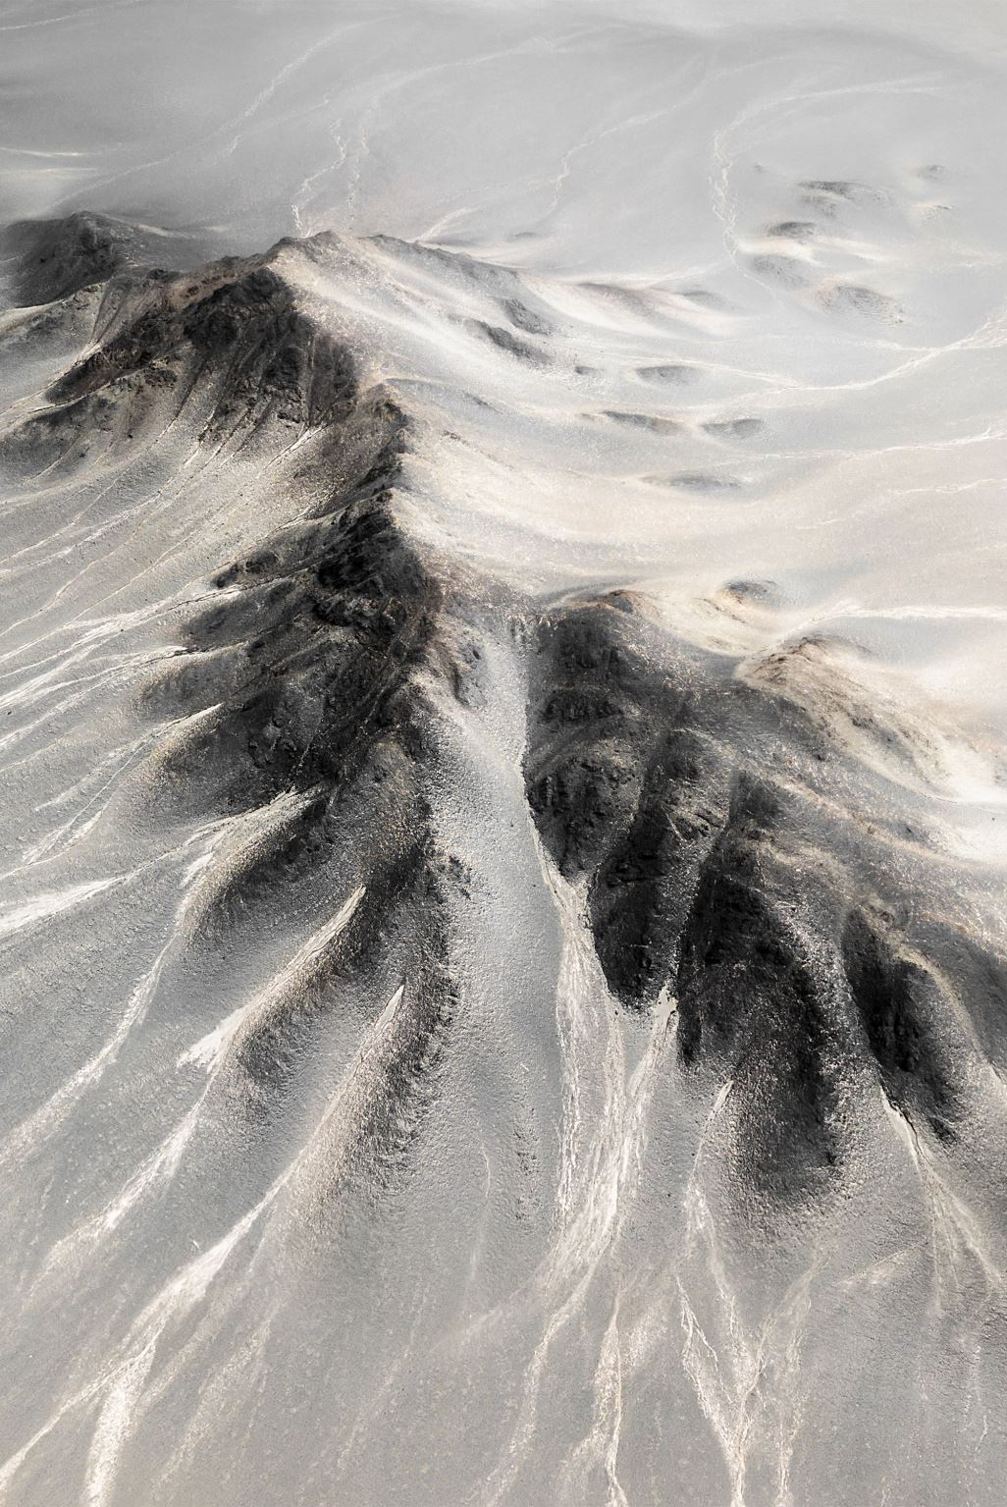
Risto Isomäki: Sarasvatin hiekkaa (2005)
Ekologinen trilleri sijoittuu tulevaisuuteen, jossa ympäristökatastrofin myötä valtaosa maapallosta on peittynyt veden alle. Teoksen kuvaamassa maailmassa jäätiköiden hidasta sulamista ei otettu vakavissaan ennen kuin oli liian myöhäistä.
(Tutustu näytteeseen, klik)
Vaikuttava kaunokirjallisuus ei saarnaa tai sanele – se puhuttelee.

Slide 10
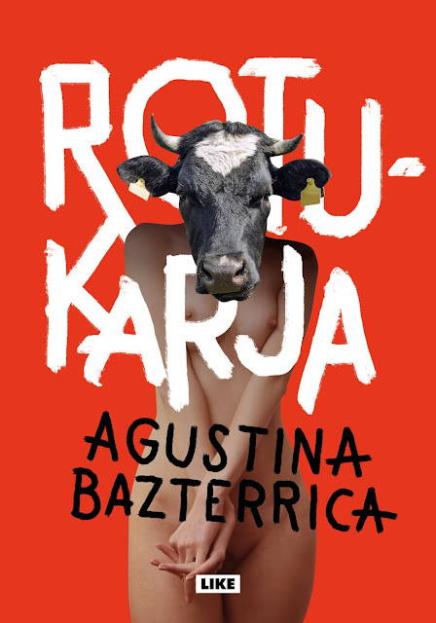
Agustina Bazterrica: Rotukarja (2019)
Ylen artikkeli: https://yle.fi/a/3-10884616

